Slide 1
HOS 2282 – PARASITOLOGY 2: FIELD TRIP 1: Kawasan Sekitar SM Sultan Sulaiman & Masjid Terapung
17hb JANUARI 2010
Jam 5.00 – 6.00petang

Slide 2
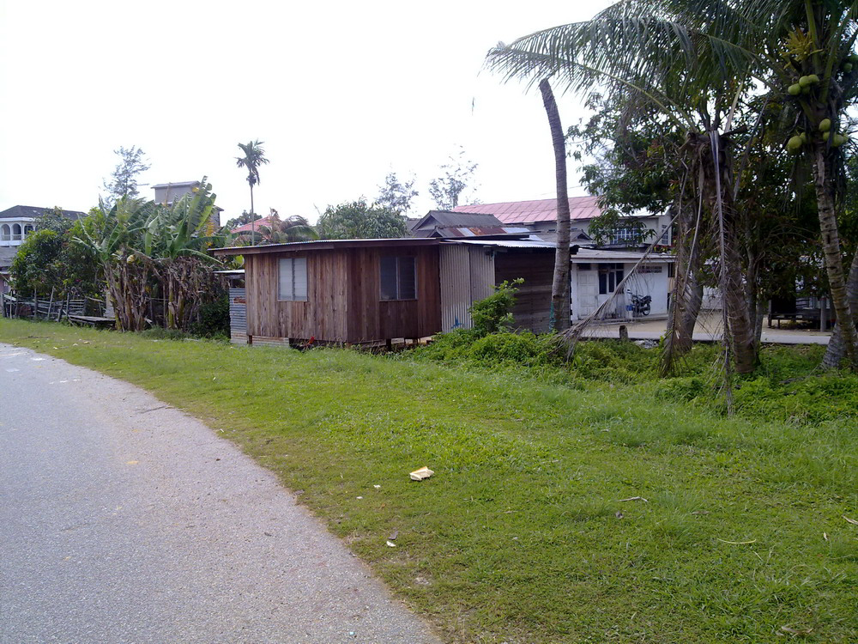

Slide 3
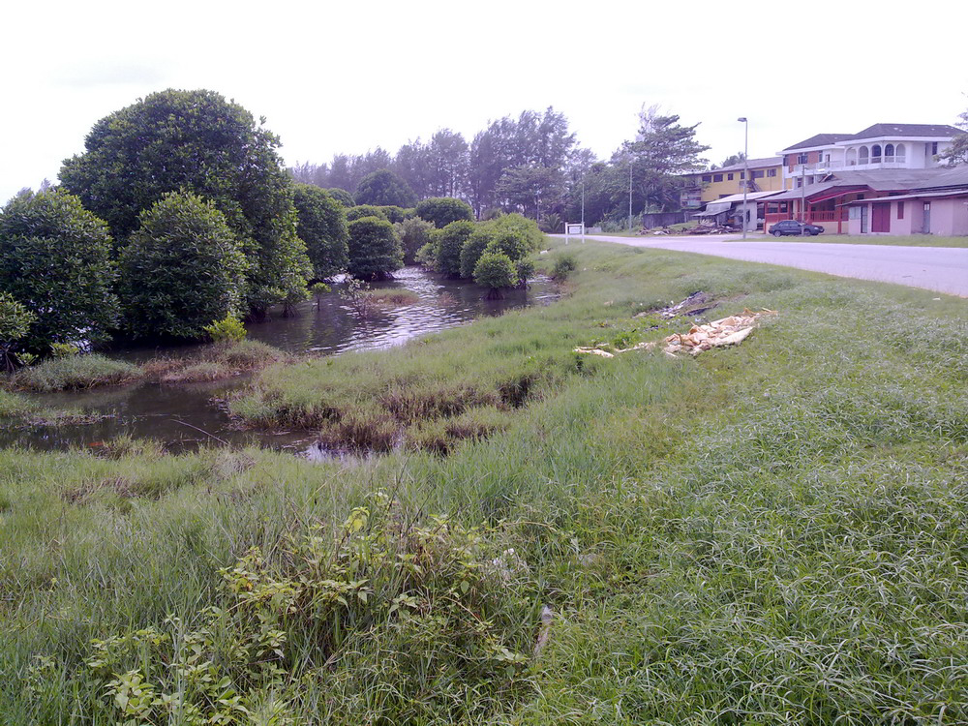

Slide 4
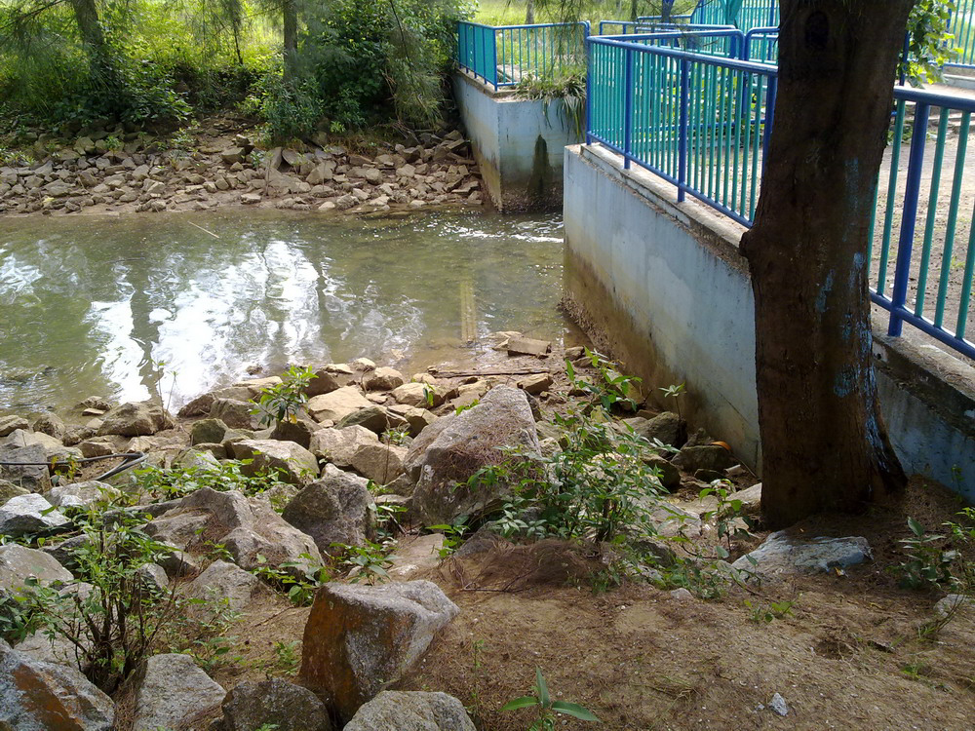

Slide 5
TAMBAHAN (SETIAP KUMP.):
Distilled Water – 100ml
1% Normal Saline – 100ml
10% Formalin
Gloves
Specimen Collection Tool Kit

